Slide 1
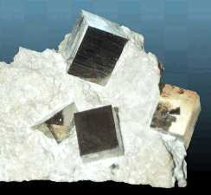
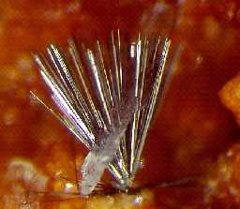
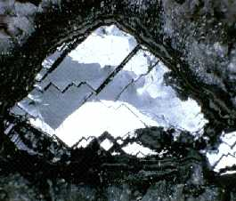
Σουλφίδια, Θειοάλατα

Slide 2
ΣΟΥΛΦΙΔΙΑ A_{m}X_{p}
A = μέταλλο μικρό άτομο
X = S (As, Sb, Bi, Se, Te) μεγάλο άτομο

Slide 3
Α₂Χ Ακανθίτης Ag₂S
Χαλκοσίνης Cu₂S
Α₃Χ₂ Βορνίτης Cu₅FeS₄
ΑΧ Γαληνίτης PbS
Σφαλερίτης ZnS
Χαλκοπυρίτης CuFeS₂
Εναργίτης Cu₃AsS₄
Τετραεδρίτης Cu₁₂SbS₁₃
Νικελίνης NiAs
Μαγνητοπυρίτης Fe_{1-x}S
Μιλλερίτης NiS
Κινναβαρίτης HgS
Κόκκινη σανδαράχη AsS

Slide 4
Α₂Χ₃ Κίτρινη σανδαράχη As₂S₃
Αντιμονίτης Sb₂S₃
ΑΧ₂ Σιδηροπυρίτης FeS₂
Μαρκασίτης FeS₂
Μολυβδενίτης MoS₂
Αρσενοπυρίτης FeAsS
Κοβαλτίνης CoAsS
Σκουτερουδίτης CoAs₃
Καλαβαρίτης AuTe₂
Συλβανίτης (Au,Ag)Te₂
Α₃Χ₄ Πυραργυρίτης Ag₃SbS₃
Προυστίτης Ag₃AsS₃

Slide 5
Δεσμός: Ιονικός (σε μερικά απλά σουλφίδια) Ομοιοπολικός (στον καθαρό ZnS) Μεταλλικός (σε άλλα σουλφίδια που είναι κράματα)
Δομή: Παρόμοια σε σουλφίδια και θειοάλατα
Φώς: Αδιαφανή ή με πολύ μεγάλο δείκτη διάθλασης
Σκληρότητα: 1-6,5

Slide 6
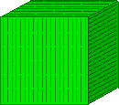
FeS₂ Σιδηροπυρίτης Κυβικό
Μορφή
Κρύσταλλοι κυβικοί, πενταγωνικά δωδεκάεδρα. Με ποικίλσεις. Συσσωματώματα συμπαγή, κοκκώδη. Διδυμία σιδηρού σταυρού.
100
210

Slide 7
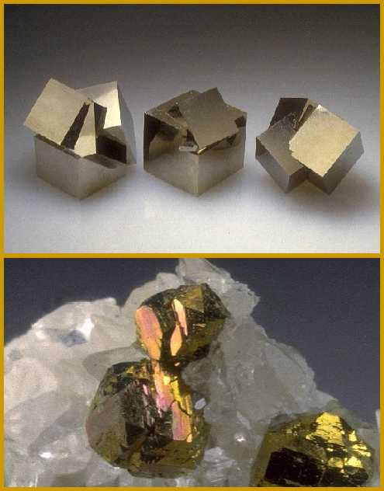
FeS₂ Σιδηροπυρίτης Κυβικό
Λάμψη | Μεταλλική
Χρώμα | Κίτρινο πυριτόχρωμο, χρυσοκίτρινο. Σκουραίνει, ιριδίζει.
Γρ. σκόνης | Mαύρη
Σκληρότητα | 6 - 6½
Ειδ. βάρος | 5

Slide 8
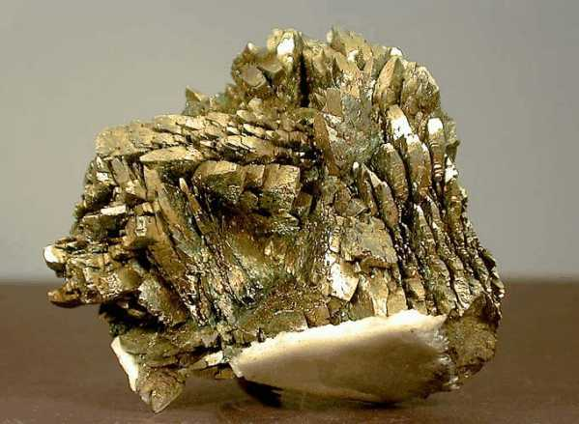
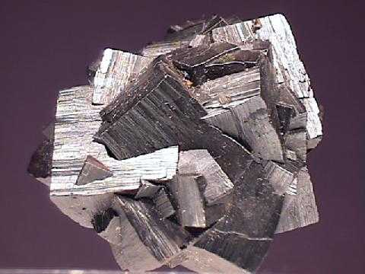
FeS₂ Σιδηροπυρίτης Κυβικό
Σύσταση
Μπορεί να περιέχει Ni, Co, Cu, Au, As. Δίμορφο ορυκτό με μαρκασίτη.
Εμφάνιση
Κοινό ορυκτό. Σε υδροθερμικές φλέβες, σε όξινα και βασικά πυριγενή πετρώματα, σε πηγματίτες. Σε κοιτάσματα μεταμορφώσεως επαφής. Σε ιζηματογενή. Συνδέεται κυρίως με σφαλερίτη, γαληνίτη, χαλκοπυρίτη.
Αλλοίωση
Αλλοιώνεται κυρίως προς λειμωνίτη.

Slide 9
FeS₂ Σιδηροπυρίτης Κυβικό
Χρήση | Θειϊκό οξύ, χρυσός.
Όνομα | Πυρίτης: οι αρχαίοι εννοούσαν εν μέρει ένα Fe- και εν μέρει ένα Cu- μετάλλευμα. Πίστευαν ότι περιέχει φωτιά (πυρ), η οποία απελευθερωνόταν ως φωτεινές σπίθες όταν κτυπιόταν με ατσάλι. Μέχρι το 1800 πυρίτης & μαρκασίτης: σιδηροπυρίτης, μαρκασίτης, χαλκοπυρίτης, αρσενοπυρίτης και μαγνητοπυρίτης.
 | Pyrite (GB), Pyrite (F), Pyrit, Schwefelkies (D)

Slide 10
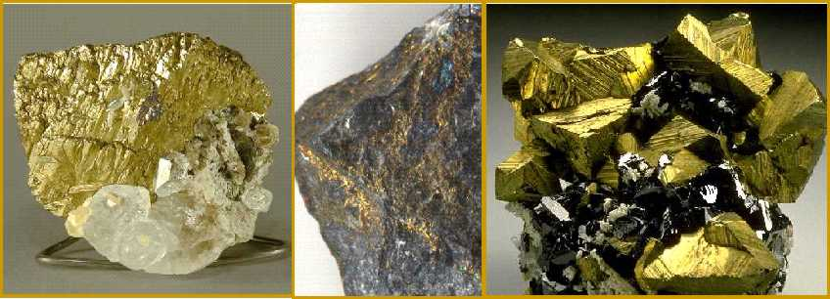
CuFeS₂ Χαλκοπυρίτης Τετραγωνικό
Μορφή
Κρύσταλλοι σφηνοεδρικοί, ψευδοτετραεδρικοί. Σε συσσωματώματα συμπαγή, στιφρά, ενίοτε βοτρυοειδή.

Slide 11
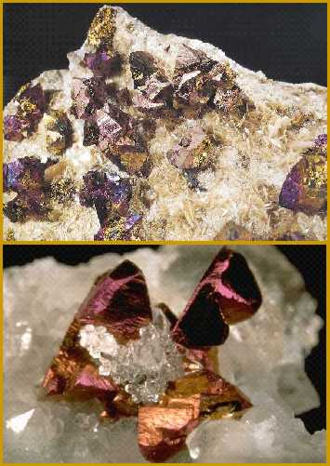
CuFeS₂ Χαλκοπυρίτης Τετραγωνικό
Λάμψη | Μεταλλική
Χρώμα | Ορειχάλκινο κίτρινο, χρυσοκίτρινο. Μπρούτζινο, ιριδίζει.
Γρ. σκόνης | Mαύρη υποπράσινη
Σκληρότητα | 3½ - 4
Ειδ. βάρος | 4,1 - 4,3

Slide 12
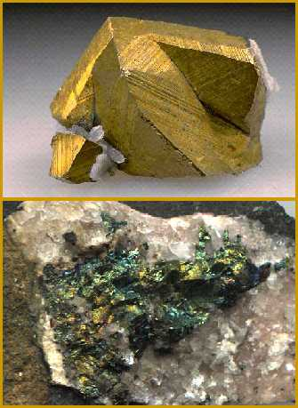
CuFeS₂ Χαλκοπυρίτης Τετραγωνικό
Εμφάνιση
Το πιο διαδεδομένο ορυκτό του Cu. Σε κοιτάσματα σουλφιδίων, υδροθερμικές φλέβες, κοιτάσματα αντικαταστάσεως. Σε πυριγενή πετρώματα ως πρωτογενές ορυκτό, σε κοιτάσματα μεταμορφώσεως επαφής, διάσπαρτος μέσα σε πετρώματα. Eπίσης ιζηματογενούς προέλευσης.
Αλλοίωση
Σε κοβελλίνη, χαλκοσίνη, χρυσόκολλα, μαλαχίτη, αζουρίτη και σιδηροξείδια.

Slide 13
CuFeS₂ Χαλκοπυρίτης Τετραγωνικό
Χρήση | Από τις κυριότερες πηγές παραγωγής Cu.
Όνομα | Οι αρχαίοι με τις ονομασίες Χαλκίτης (Αριστοτέλης, Διοσκορίδης) και Πυρίτης (Διοσκορίδης, Πλίνιος) εννοούσαν εν μέρει το χαλκοπυρίτη.
 | Chalcopyrite (GB), Chalcopyrite (F), Chalkopyrit, Kupferkies (D)

Slide 14
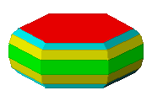
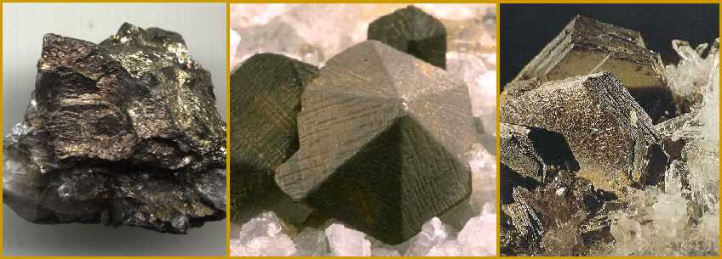
Fe_{1-x}S Μαγνητοπυρίτης Εξαγωνικό
Μορφή
Κρύσταλλοι σπάνιοι εξαγωνικοί πλακώδεις. Συνήθως σε ακανόνιστα συμπαγή, στιφρά και κοκκώδη συσσωματώματα.

Slide 15
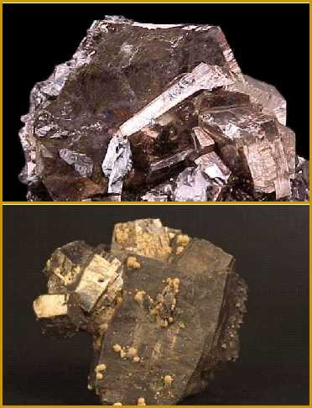
Fe_{1-x}S Μαγνητοπυρίτης Εξαγωνικό
Λάμψη | Μεταλλική
Χρώμα | Μπρούτζινο, ταμπακόχρωμο. Επιφανειακά σκούρο καστανό.
Γρ. σκόνης | Mαύρη
Σκληρότητα | 3½ - 4½
Ειδ. βάρος | 4,6 - 4,7

Slide 16
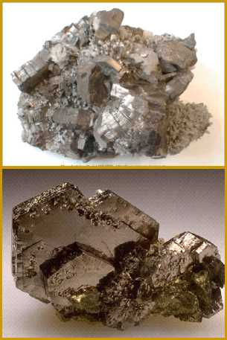
Fe_{1-x}S Μαγνητοπυρίτης Εξαγωνικό
Μαγνητισμός
Ελαφρά μαγνητικός (αντίστροφα από το ποσοστό του Fe).
Εμφάνιση
Σε βασικά πυριγενή πετρώματα. Σε μεγάλες μάζες, με χαλκοπυρίτη, σιδηροπυρίτη, μαρκασίτη, πεντλανδίτη και άλλα σουλφίδια. Σε πηγματίτες. Σε υδροθερμικές φλέβες υψηλής θερμοκρασίας. Σε κοιτάσματα μεταμορφώσεως επαφής. Σε σιδηρομετεωρίτες ως τροϊλίτης (FeS).

Slide 17
Fe_{1-x}S Μαγνητοπυρίτης Εξαγωνικό
Χρήση | Κυρίως για την εκμετάλλευση των συνοδών ορυκτών Ni, Cu και Pt. Επίσης ως πηγή θείου και ως σιδηρομετάλλευμα.
Όνομα | Μαγνητοπυρίτης (μαγνητισμός) και Πυρροτίνης (χρώμα, πυρρός: χρώμα της φωτιάς).
 | Pyrrhotite (GB), Pyrrhotite (F), Magnetkies, Pyrrhotin (D)

Slide 18
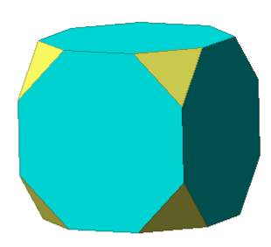
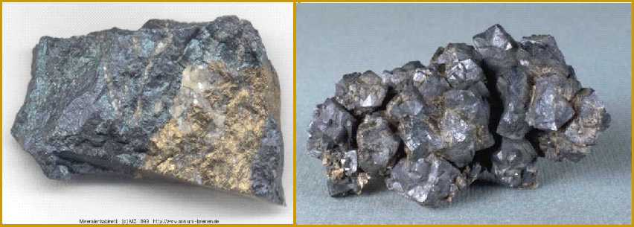
Cu₅FeS₄ Βορνίτης Κυβικό
Μορφή
Κρύσταλλοι σπάνιοι κυβικοί, σπανιώτερα δωδεκαεδρικοί, οκταεδρικοί. Συνήθως σε συμπαγή συσσωματώματα.

Slide 19
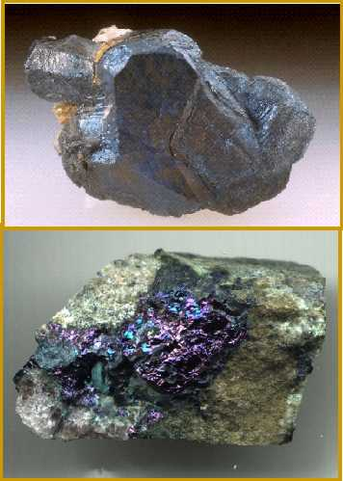
Cu₅FeS₄ Βορνίτης Κυβικό
Λάμψη | Μεταλλική
Χρώμα | Σε πρόσφατη επιφάνεια χαλκοκόκκινο έως μπρούτζινο. Μετατρέπεται σε ιριδίζον (κατ' επιπολή) ιώδες, μαύρο.
Γρ. σκόνης | Mαύρη
Σκληρότητα | 3
Ειδ. βάρος | 5,1

Slide 20
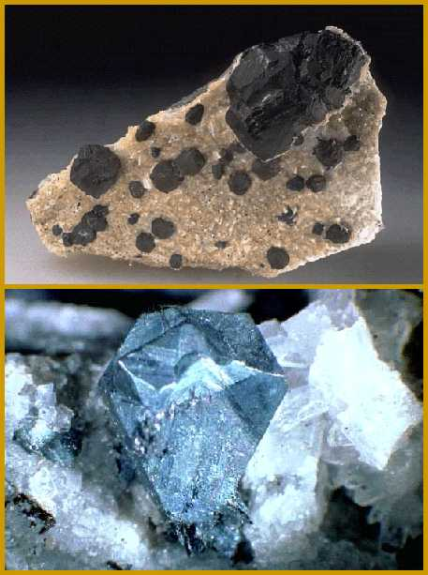
Cu₅FeS₄ Βορνίτης Κυβικό
Εμφάνιση
Διαδεδομένο ορυκτό του Cu. Συχνά έχει πρωτογενή προέλευση και βρίσκεται σε φλέβες χαλκούχων σουλφιδίων ή είναι δευτερογενής και βρίσκεται στη ζώνη εμπλουτισμού.
Αλλοίωση
Σε κοβελλίνη, χαλκοπυρίτη, χαλκοσίνη, κυπρίτη, χρυσόκολλα, μαλαχίτη, αζουρίτη.

Slide 21
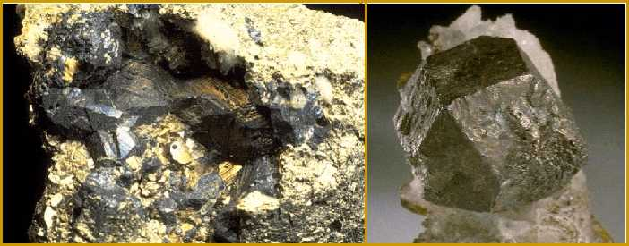
Cu₅FeS₄ Βορνίτης Κυβικό
Χρήση | Αποτελεί μετάλλευμα Cu, όχι όμως τόσο σημαντικό όσο ο χαλκοσίνης και ο χαλοπυρίτης.
Όνομα | Προς τιμήν του Αυστριακού ορυκτολόγου Ignaz von Born (1742-1791).
 | Bornite (GB), Bornite (F), Bornit, Buntkupferkies (D)

Slide 22
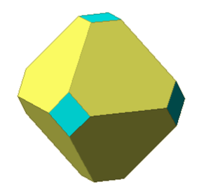
PbS Γαληνίτης Κυβικό
Μορφή
Κρύσταλλοι πολύ συχνοί κυβικοί, κυβικοί-οκταεδρικοί, οκταεδρικοί. Σε σχισμογενή συσσωματώματα αδρόκκοκα, λεπτόκοκκα έως συμπαγή.
111
100

Slide 23
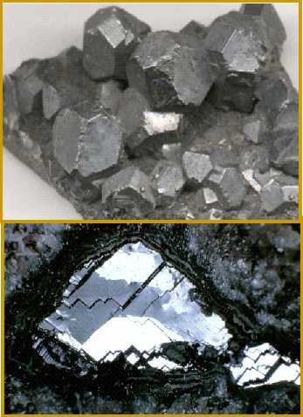
PbS Γαληνίτης Κυβικό
Λάμψη | Μεταλλική λαμπρή. Θαμπώνει κάπως με την έκθεση στον αέρα.
Χρώμα | Μολυβδότεφρο, κυανότεφρο.
Γρ. σκόνης | Μολυβδότεφρη
Σκληρότητα | 2½
Ειδ. βάρος | 7,5
Σχισμός | Τέλειος (100)

Slide 24
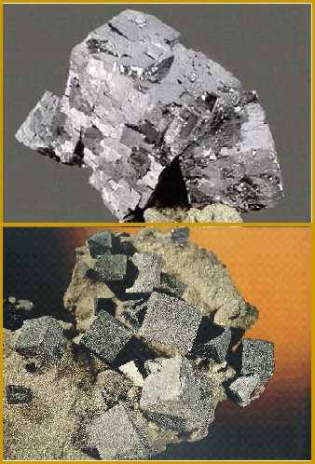
PbS Γαληνίτης Κυβικό
Σύσταση
Συνήθως περιέχει ποσά Ag.
Εμφάνιση
Είναι το πιο κοινό ορυκτό του Pb. Κυρίως σε υδροθερμικές φλέβες με σφαλερίτη, σιδηροπυρίτη, μαρκασίτη, χαλκοπυρίτη, κερουσίτη, αγγλεσίτη, δολομίτη, βαρύτη, φθορίτη.
Αλλοίωση
Σε κερουσίτη (PbCO₃) και αγγλεσίτη (PbSO₄).

Slide 25
PbS Γαληνίτης Κυβικό
Χρήση | Αποτελεί πρακτικά τη μοναδική πηγή Pb. Επίσης είναι πολύ σημαντικό μετάλλευμα Ag.
Όνομα | Είναι γνωστός από την αρχαιότητα. Ο Πλίνιος τον ονομάζει Galena.
 | Galena, Lead Glance (GB), Galène (F), Galenit, Bleiglanz, Bleischweif (D)

Slide 26
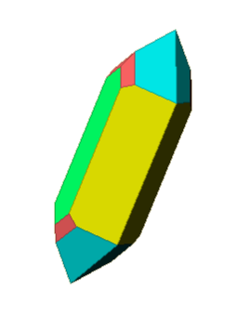
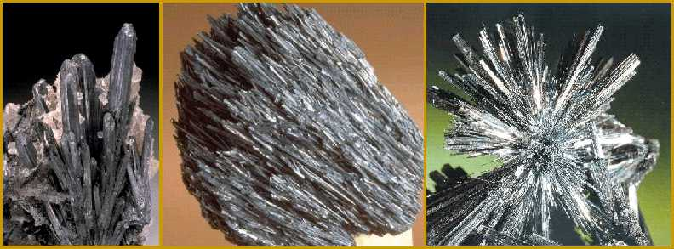
Sb₂S₃ Αντιμονίτης Ρομβικό
Μορφή
Κρύσταλλοι συχνοί πρισματικοί, στηλοειδείς κατά τον άξονα c. Με κατακόρυφες γραμμώσεις. Κρύσταλλοι συχνά παραμορφωμένοι, λυγισμένοι. Σε ακτινωτά, βελονοειδή συσσωματώματα.

Slide 27
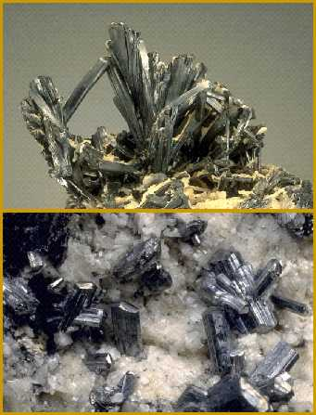
Sb₂S₃ Αντιμονίτης Ρομβικό
Λάμψη | Μεταλλική
Χρώμα | Μολυβδότεφρο - μαύρο
Γρ. σκόνης | Μολυβδότεφρη
Σκληρότητα | 2
Ειδ. βάρος | 4,5 - 4,6
Σχισμός | Τέλειος (010)
Τηκτικότητα | 1 (φλόγα κεριού, 550^{ο}C)

Slide 28
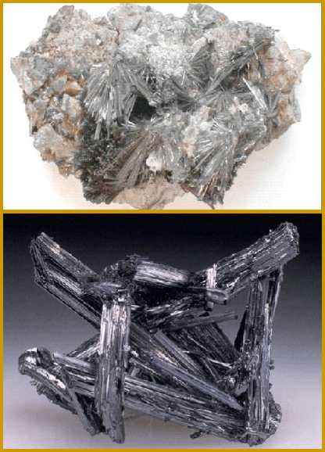
Sb₂S₃ Αντιμονίτης Ρομβικό
Εμφάνιση
Σε υδροθερμικές φλέβες χαμηλής θερμοκρασίας, σε κοιτάσματα αντικαταστάσεως και σε κοιτάσματα θερμών πηγών. Με άλλα ορυκτά του Sb, γαληνίτη, κινναβαρίτη, σφαλερίτη, κόκκινη και κίτρινη σανδαράχη, σουλφοάλατα Sb-Pb, σιδηροπυρίτη, μαρκασίτη, αρσενοπυρίτη, χρυσό, βαρύτη, ασβεστίτη, ανκερίτη και χαλκηδόνιο ή χαλαζία.

Slide 29
Sb₂S₃ Αντιμονίτης Ρομβικό
Χρήση | Αποτελεί το σημαντικότερο μετάλλευμα Sb.
Όνομα | Aρχαιότητα: Στίβι ή στίμμι (ψιμμύθιο, μακιγιάζ, πλατυόφθαλμον. Πλίνιος: Stibium. Αλχημιστές: Antimonium (επεξεργασία του χρυσού).
 | Stibnite (GB), Stibine (F), Antimonglanz, Antimonit (D)

Slide 30
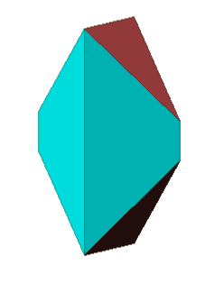
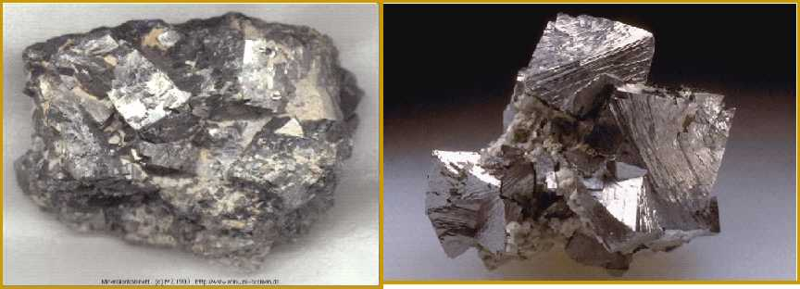
FeAsS Αρσενοπυρίτης Μονοκλινές
Μορφή
Κρύσταλλοι συχνοί πρισματικοί, επιμηκυσμένοι παράλληλα στον άξονα c. Συχνά με γραμμώσεις. Σε συμπαγή, κοκκώδη και ακτινωτά συσσωματώματα.

Slide 31
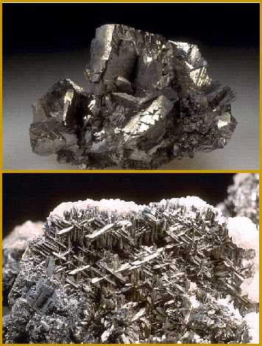
FeAsS Αρσενοπυρίτης Μονοκλινές
Λάμψη | Μεταλλική
Χρώμα | Ασημόλευκο, χαλυβδότεφρο
Γρ. σκόνης | Μαύρη
Σκληρότητα | 5½ - 6
Ειδ. βάρος | 5,9 - 6,2
Οσμή | Σκόρδο

Slide 32
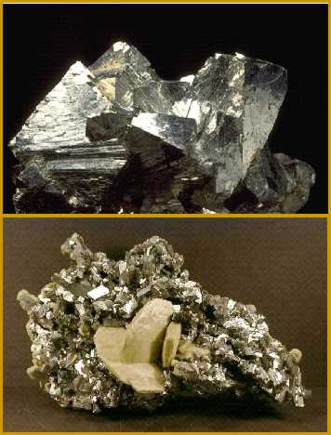
FeAsS Αρσενοπυρίτης Μονοκλινές
Σύσταση
Ο Fe αντικαθίσταται από Co. Μικρά ποσά Ni, Sb, Bi, Ag και Au.
Εμφάνιση
Το πιο διαδεδομένο ορυκτό του As. Βρίσκεται με μεταλλεύματα Sn (κασσιτερίτη) και W (σχεελίτη), Co και Ni σε υδροθερμικά κοιτάσματα υψηλής θερμοκρασίας. Συνδέεται με ορυκτά του Ag και Cu, γαληνίτη, σφαλερίτη, σιδηροπυρίτη, χαλκοπυρίτη. Συχνά συνδέεται με Au.

Slide 33
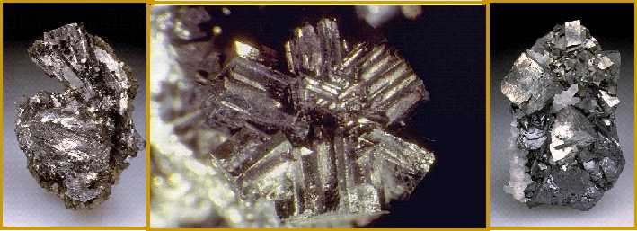
FeAsS Αρσενοπυρίτης Μονοκλινές
Χρήση | Είναι η κύρια πηγή As.
Όνομα | Λόγω του χρώματος και της σύστασής του έλαβε διάφορες ονομασίες, όπως Αρσενικούχος πυρίτης, Λευκός πυρίτης, Αρσενικούχος σίδηρος.
 | Arsenopyrite (GB), Arsénopyrite (F), Arsenopyrit, Arsenkies (D)

Slide 34
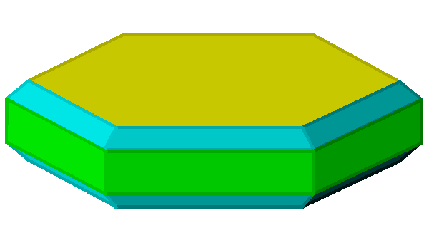
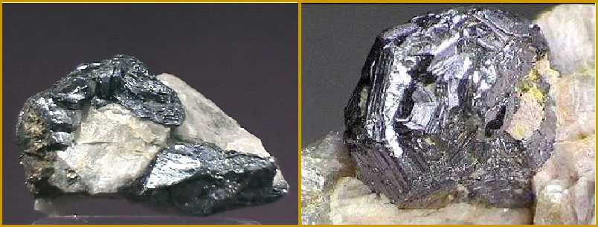
MoS₂ Μολυβδαινίτης Εξαγωνικό
Μορφή
Κρύσταλλοι εξαγωνικοί πινακοειδείς ή φυλλώδεις κατά (0001). Συχνά σε φυλλώδη, λεπιοειδή, συμπαγή συσσωματώματα.
0001

Slide 35
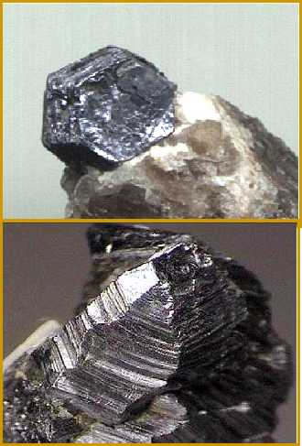
MoS₂ Μολυβδαινίτης Εξαγωνικό
Λάμψη | Μεταλλική
Χρώμα | Μολυβδότεφρο, κυανόμαυρο
Γρ. σκόνης | Τεφρόμαυρη κυανότεφρη
Σκληρότητα | 1 - 1½ (Γράφει)
Ειδ. βάρος | 4,6 - 4,7
Σχισμός | Τέλειος κατά (0001)
Αφή | Λιπαρή

Slide 36
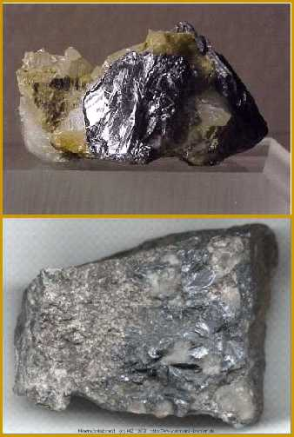
MoS₂ Μολυβδαινίτης Εξαγωνικό
Εμφάνιση
Είναι το πιο διαδεδομένο ορυκτό του Mo. Βρίσκεται διάσπαρτος σε γρανίτες, συηνίτες, πηγματίτες και απλίτες μερικές φορές σε εμπορικά εκμεταλλεύσιμες ποσότητες. Συχνά σε φλέβες υψηλής θερμοκρασίας μαζί με κασσιτερίτη, σχεελίτη, βολφραμίτη, φθορίτη και τοπάζιο. Επίσης σε κοιτάσματα επαφής μαζί με ασβεστοπυριτικά ορυκτά, σχεελίτη και χαλκοπυρίτη.

Slide 37
MoS₂ Μολυβδαινίτης Εξαγωνικό
Χρήση | Είναι η κύρια πηγή Mo.
Όνομα | Αρχαιότητα: Μόλυβδος, Μολύβδαινα, Μολυβδίς, Plumbago (αποβάφουσες ουσίες μεταλλικής όψεως, γαληνίτη, μολυβδαινίτη, γραφίτη).
 | Molybdenite (GB), Molybdénite (F), Molybdänit, Molybdänglanz (D)

Slide 38
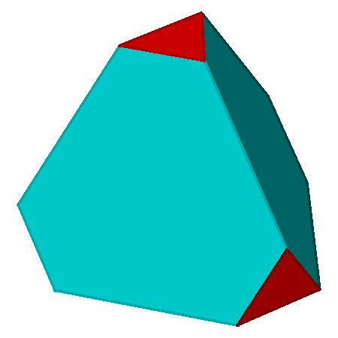
ZnS Σφαλερίτης Κυβικό
Μορφή
Κρύσταλλοι συχνοί τετραεδρικοί, 12εδρικοί, κυβικοί, συχνά παραμορφωμένοι ή αποστρογγυλεμένοι. Σε σχισμογενή κοκκώδη συσσωματώματα.

Slide 39
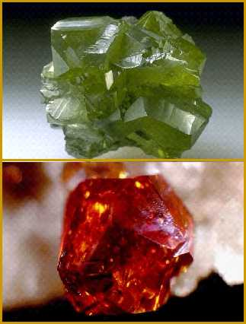
ZnS Σφαλερίτης Κυβικό
Λάμψη | Ρητινώδης, αδαμαντώδης, ημιμεταλλική
Χρώμα | Αχρωμο, πράσινο, κίτρινο, καστανό, μαύρο (Fe)
Γρ. σκόνης | Καστανή, κίτρινη, λευκή
Σκληρότητα | 3 - 4½
Ειδ. βάρος | 3,9 - 4,1
Σχισμός | Τέλειος κατά (110)

Slide 40
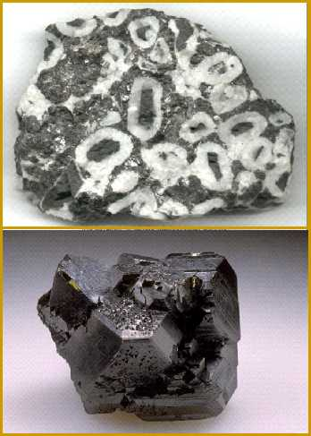
ZnS Σφαλερίτης Κυβικό
Σύσταση
Σχεδόν πάντα περιέχει Fe. Δίμορφος με το βουρτσίτη.
Εμφάνιση
Πολύ συνηθισμένο ορυκτό. Σε υδροθερμικές φλέβες. Πολύ συχνά με γαληνίτη. Επίσης με σιδηροπυρίτη, χαλκοπυρίτη, μαρκασίτη, γρηνοκίτη, ασβεστίτη, χαλαζία, σμιθσωνίτη κ.ά.
Αλλοίωση
Σε σμισθωνίτη (ZnCO₃)

Slide 41
ZnS Σφαλερίτης Κυβικό
Χρήση | Αποτελεί το σπουδαιότερο μετάλλευμα Zn. Επίσης Cd.
Όνομα | Από τη λέξη blende = σφαλερός διότι παλιά εθεωρείτο συχνά για γαληνίτης.
 | Sphalerite, Zinc Blende (GB), Sphalérite (F), Sphalerit, Zinkblende (D)

Slide 42
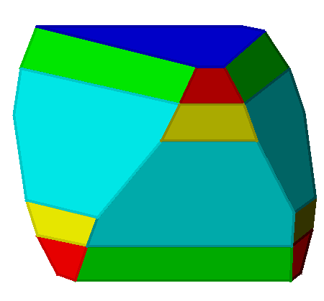
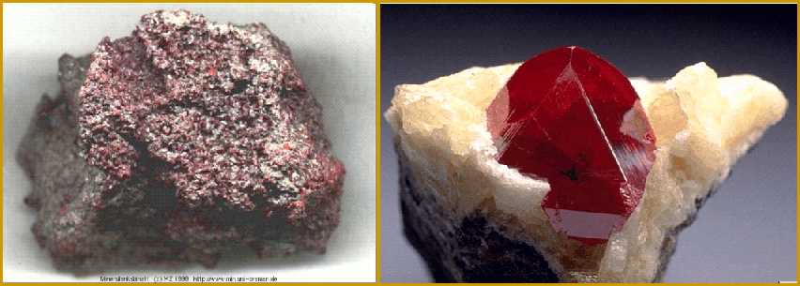
HgS Κινναβαρίτης Τριγωνικό
Μορφή
Κρύσταλλοι ρομβοεδρικοί, χονδροπλακώδεις κατά (0001). Σε επιφλοιώσεις και κοκκώδη έως συσσωματώματα.

Slide 43
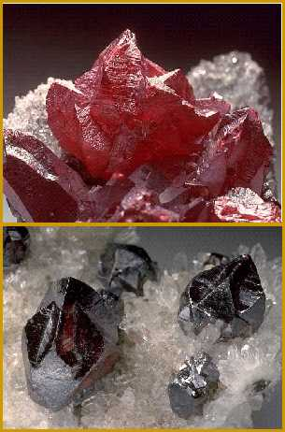
HgS Κινναβαρίτης Τριγωνικό
Λάμψη | Αδαμαντώδης (καθαρός), θαμπή (εύθρυπτος), μεταλλική (σκουρόχρωμος)
Χρώμα | Ζωηρό κόκκινο (καθαρός) καστανοκόκκινο
Γρ. σκόνης | Ζωηρή κόκκινη
Σκληρότητα | 2 - 2½
Ειδ. βάρος | 8 - 8,2
Σχισμός | Τέλειος κατά (10-10)

Slide 44
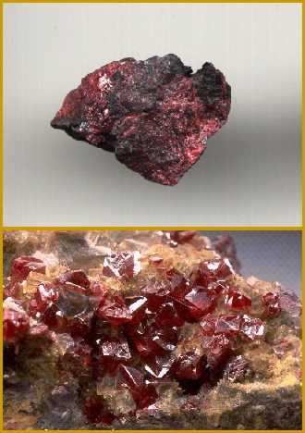
HgS Κινναβαρίτης Τριγωνικό
Εμφάνιση
Σε φλέβες και εμποτίσματα που σχηματίσθηκαν σε χαμηλές θερμοκρασίες κοντά σε πρόσφατα ηφαιστειακά πετρώματα και θερμές πηγές.

Slide 45
HgS Κινναβαρίτης Τριγωνικό
Χρήση | Αποτελεί την αποκλειστική πηγή Hg.
Όνομα | Γνωστός από την αρχαιότητα. Κιννάβαρι: κόκκινη χρωστική ουσία (ορυκτή και ινδική φυτική ρητίνη). Από την περσική λέξη Zinjifrah.
 | Cinnabar (GB), Cinabre (F), Zinnober (D)

Slide 46
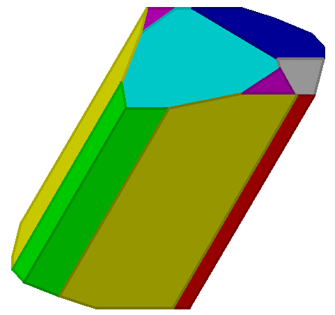
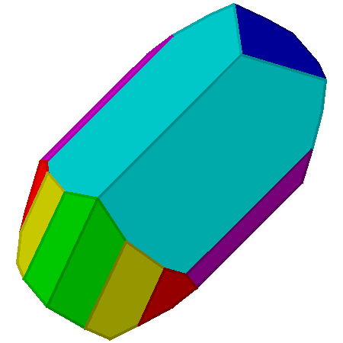
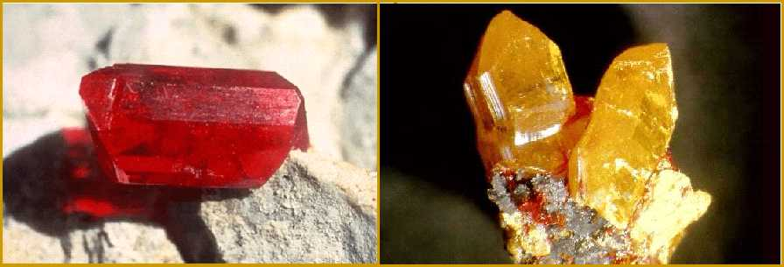
AsS, As₂S₃ Σανδαράχη Μονοκλινές
Μορφή
Κρύσταλλοι βραχυπρισματικοί. Σε συμπαγή, Κοκκώδη ή γεηρά συσσωματώματα και ως επιφλοιώσεις.

Slide 47
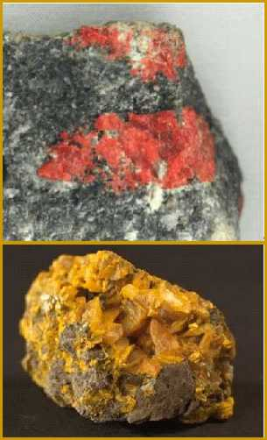
AsS, As₂S₃ Σανδαράχη Μονοκλινές
Λάμψη | Ρητινώδης
Χρώμα | Κόκκινο - πορτοκαλί Κίτρινο - πορτοκαλί
Γρ. σκόνης | Κόκκινη - πορτοκαλί Ανοικτοκίτρινη
Σκληρότητα | 1½ - 2
Ειδ. βάρος | 3,5
Σχισμός | Καλός Τέλειος

Slide 48
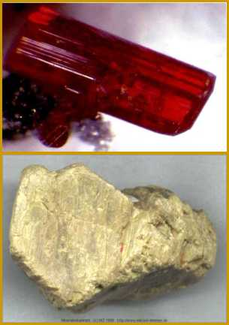
AsS, As₂S₃ Σανδαράχη Μονοκλινές
Εμφάνιση
Ορυκτά χαμηλής θερμοκρασίας. Σε υδροθερμικές φλέβες μαζί με ορυκτά As-Sb. Σε φουμαρόλες ως ηφαιστειακά προϊόντα εξαχνώσεως. Σε θερμές πηγές.

Slide 49
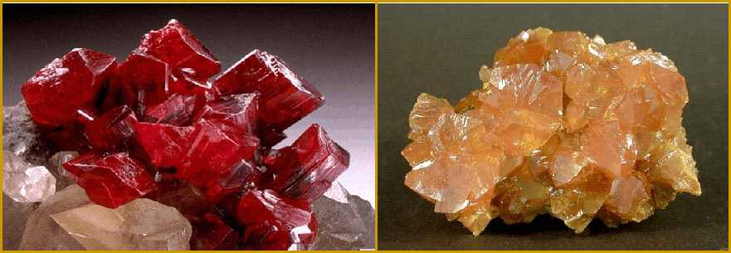
AsS, As₂S₃ Σανδαράχη Μονοκλινές
Χρήση | Παλαιότερα στην κατασκευή πυροτεχνημάτων, στις βαφές και στην αποτρίχωση.
Όνομα | Αρχαιότητα (Σανδαράχη - Αρρενικόν).
 | Realgar (GB), Réalgar (F), Realgar (D) Orpiment (GB), Orpiment (F), Auripigment (D)

